Slide 1
TeamUps
-Free comment for CS
구건모
전인엽
신문영
나재흠

Slide 2
목차
CONTENTS
01 Review
02 변동사항
03 설계
04 코딩
05 테스팅
06 형상관리
07 데모
08 향후 활동

Slide 3
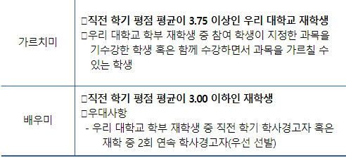
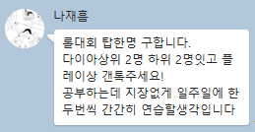
01 Review
1. 뭘 하려는지 알겠는데 왜 만들려고 하는건지 잘 모르겠다.
공부두레, 러닝코어 또는 ESports 대회처럼 학기 중에 일어나는 사건들 중 사람 모집이 필요할 때 이 앱이 필요하다.

Slide 4
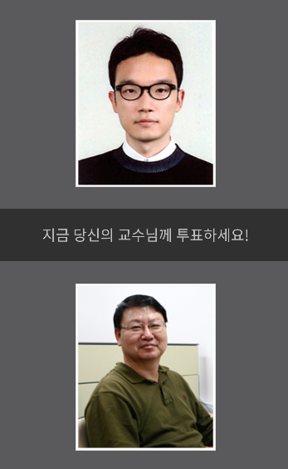
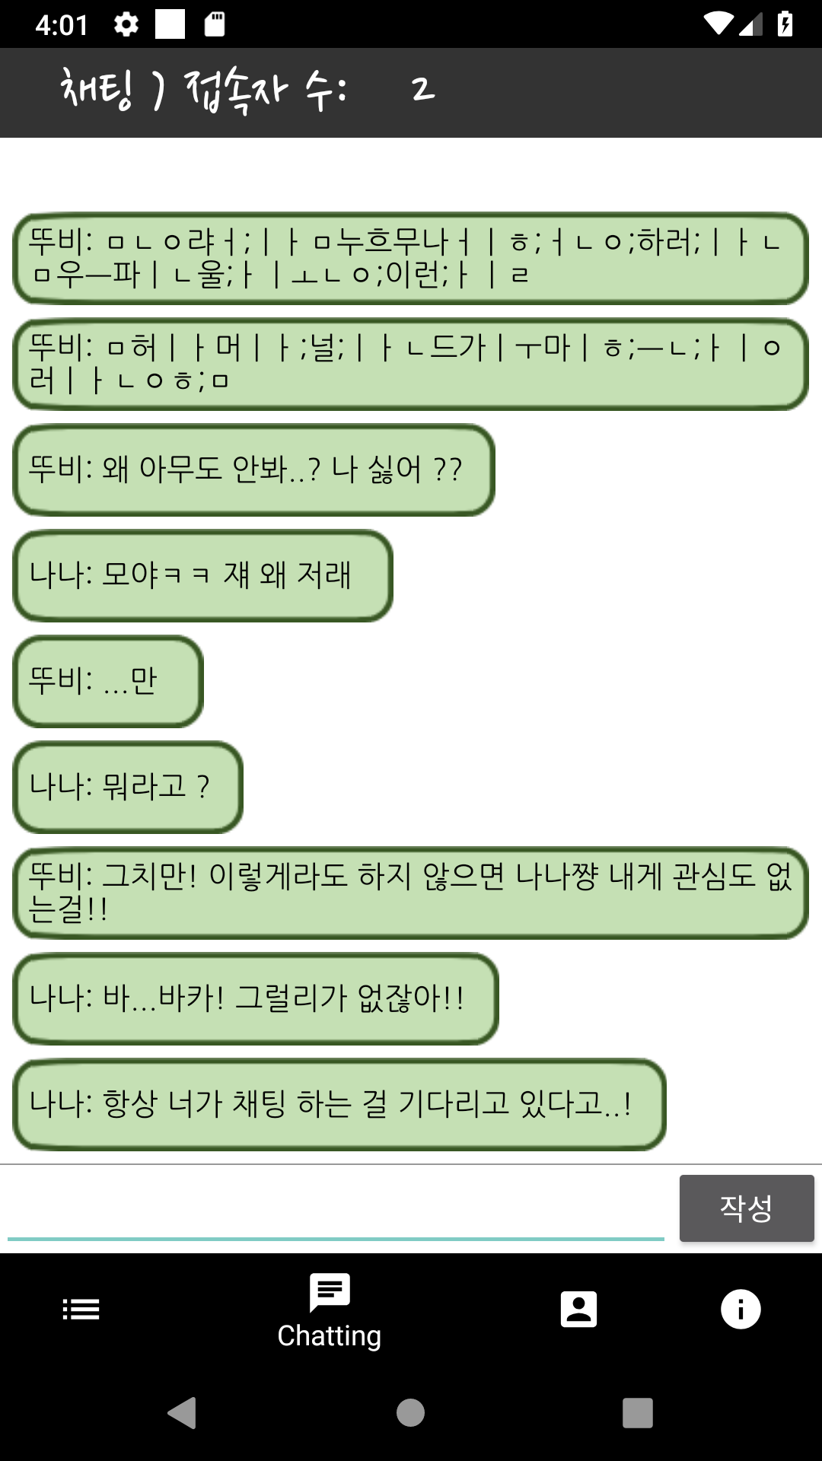
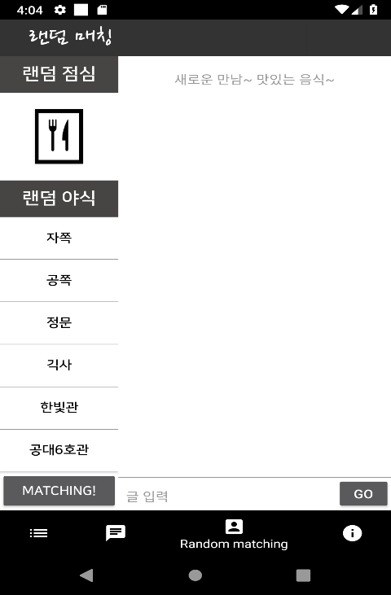
01 Review
2. 리워딩 시스템이 있어야 한다.
비즈니스성 모델이 아니라 공공성 모델입니다. 그러므로 리워딩 시스템이 있을 필요가 없다. 리워딩 시스템이 없어도 앱을 자주 사용할 수 있게 재미있는 기능들을 구현하였습니다.

Slide 5

01 Review
3. 카페와의 차이점
자주 사용하지 않는 플랫폼의 아이디, 비밀번호를 기억하는 것 만큼
힘든 일은 없습니다. 이 앱은 한번의 웹 메일 인증으로 편리하게 사용할 수 있습니다.

Slide 6
02 변경사항
프로젝트의 범위 확장
컴퓨터 과학과 학생들을
대상으로 하는 앱
컴퓨터 학부 학생들을
대상으로 하는 앱
특정기간에
사람 모집을 필요로
하는 사람들만 사용
항상
모든 학부생들간의
연결 고리 형성

Slide 7
02 변동사항
팀 구조의 변화
에고레스
책임프로그래머
팀원들간의 협업 시에 프로젝트를 담당하고 있는 담당자가 빠지니
프로젝트의 목적에 부합하지 않는 결과물이 발생함.

Slide 8
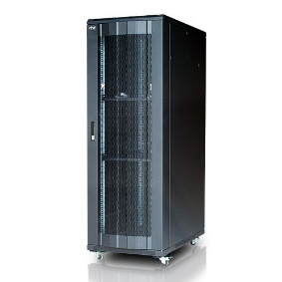


03 설계
게시판
회원 정보
푸시 알림
채팅
Web server
DB
server

Slide 9
03 설계
클래스 설계 일부분
Auth
전화번호 권한 받아오기
허가된 사용자인지 구분
허가된 사용자일 경우 MainActivity로 이동
비 허가된 사용자일 경우 인증 메커니즘 시행
웹 메일로 이메일 전송
이메일 전송 후 Dialog 실행
Auth
Dialog
option
MainActivity

Slide 10
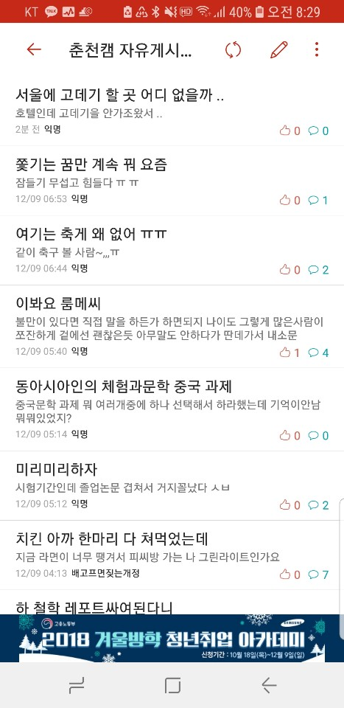
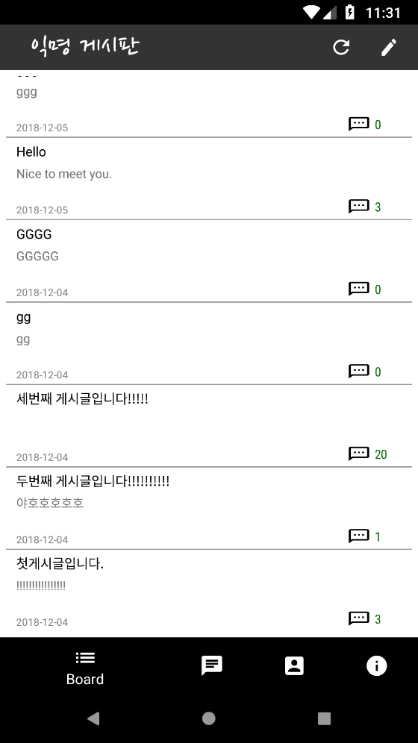
03 설계
사용자 인터페이스 설계 일부분
Simple is best
최대한 비슷하게

Slide 11
03 설계
데이터베이스 설계 일부분
제약 조건
게시판은 생성 날짜, 게시판 번호, 사용자 웹메일, 제목, 내용의 정보를 갖는다.
하나의 게시판에 여러 개의 댓글이 달릴 수 있다.
댓글은 게시판 번호, 사용자 웹메일, 댓글 번호, 내용의 정보를 갖는다.
글이 지워지면 해당 댓글도 같이 지워진다.
게시판 | Bdate | Bnum | Webmail | Btitle | Btext
댓글 | Bnum | Webmail | Cnum | Ctext

Slide 12



04 코딩
코딩 규칙
xml
java
Javascript
인터페이스 개발자
안드로이드 개발자
DB & WEB 개발자
규칙
1. 각자의 범위 안에서의 코딩 규칙은 상관하지 않는다.
2. 통신에 필요한 변수의 이름을 정해 놓는다.

Slide 13
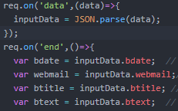
04 코딩
코딩 규칙 – 글 작성 예시
게시판 | Bdate | Bnum | Webmail | Btitle | Btext
작성 버튼 ID는button1 입니다.
인터페이스 개발자
Data 파싱 후
값 대입
button1.setOnClinckListner{
.
.
}
DB & WEB 개발자
안드로이드 개발자
{
bdate : …..
webmail : …..
btitle : …..
btext : …..
}

Slide 14
05 테스팅
통합 테스팅 – 연쇄식 통합
어느 정도의 기본 기능을 수행하는 모듈을 통합 후 테스팅함.
주마다 모임을 갖고 그 모임 때마다 통합 테스팅을 실시함.
베타 테스트
만들어진 앱을 컴퓨터 과학과 학생한테 배포 후 테스트 실시.

Slide 15
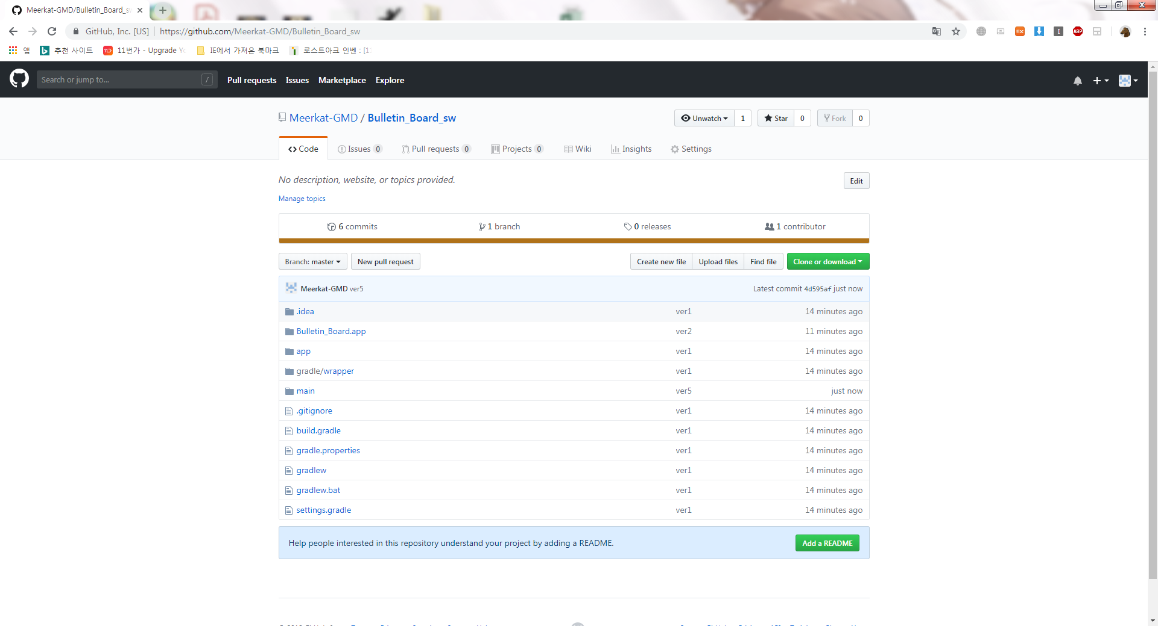
06 형상관리 시스템
git 을 활용한 버전관리

Slide 16
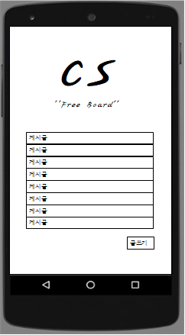
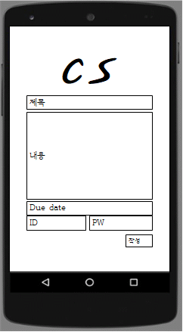
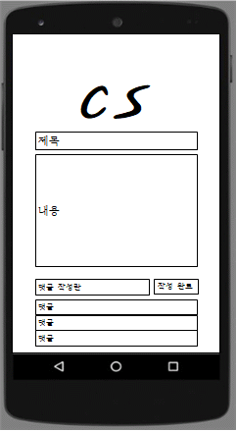
06 형상관리
앱 변천사 – ver1
글 목록 읽기, 글 쓰기, 글 읽기 서로 상호작용만 되게끔 구현

Slide 17
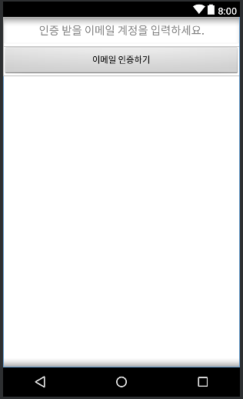
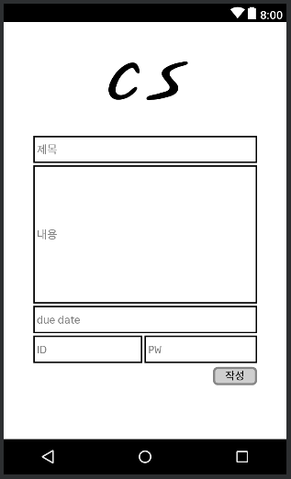
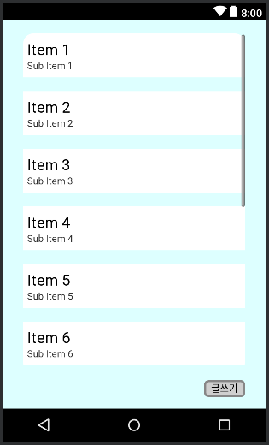
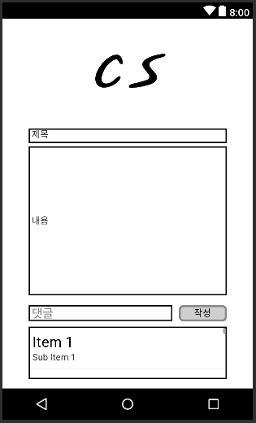
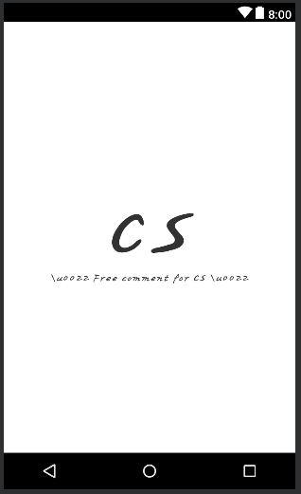
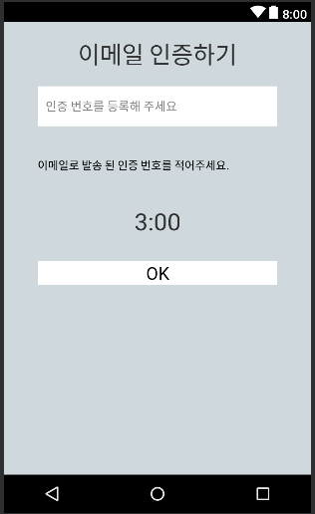
06 형상관리
앱 변천사 – ver2
인터페이스 수정
이메일 인증 기능 구현
전화번호 권한 받아오는 기능 구현

Slide 18
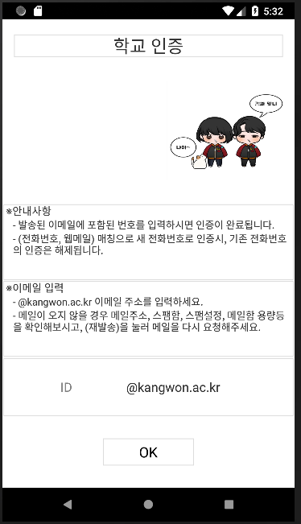
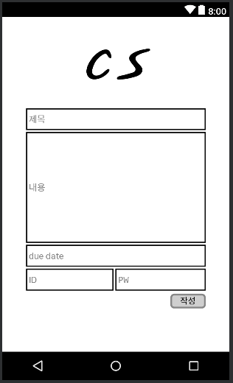
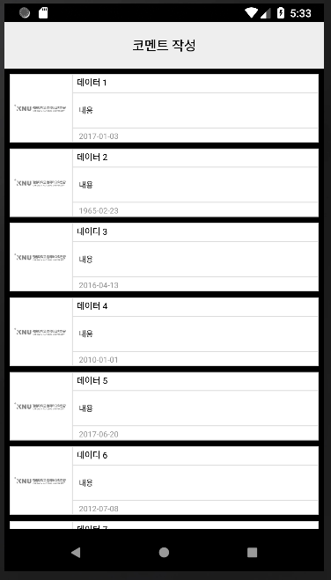
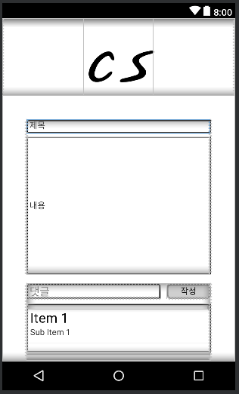
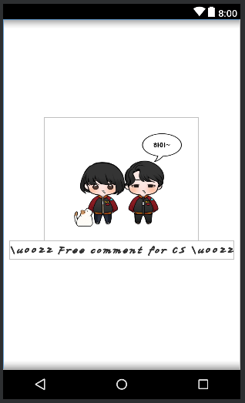
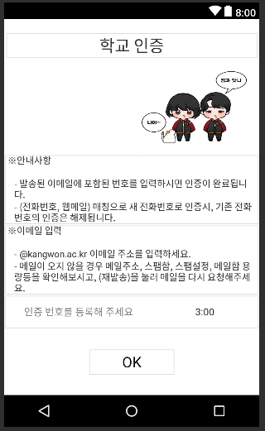
06 형상관리
앱 변천사 – ver3
인터페이스 수정

Slide 19
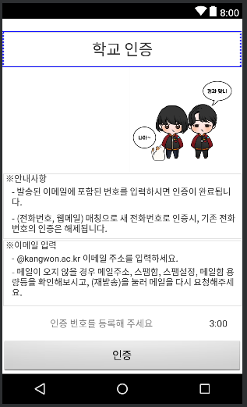
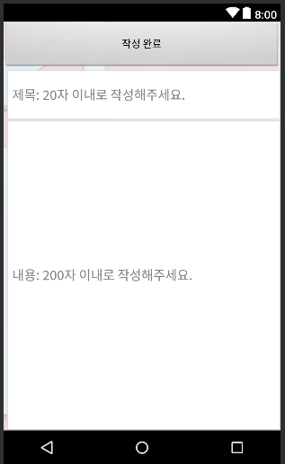
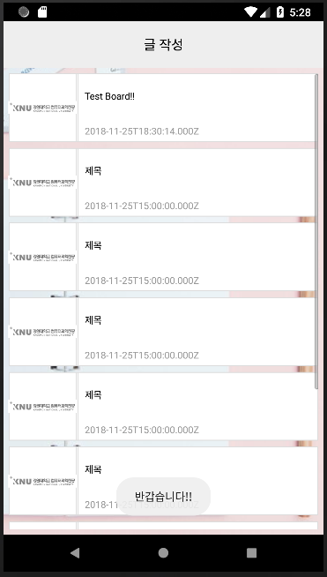
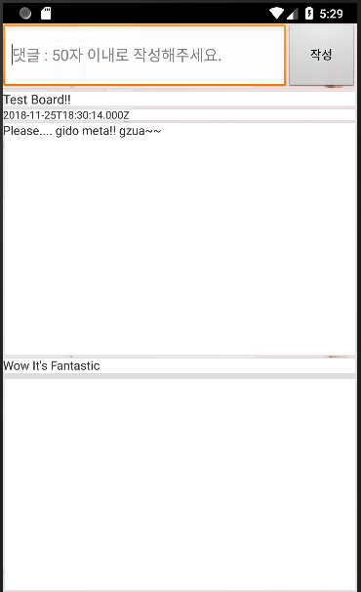
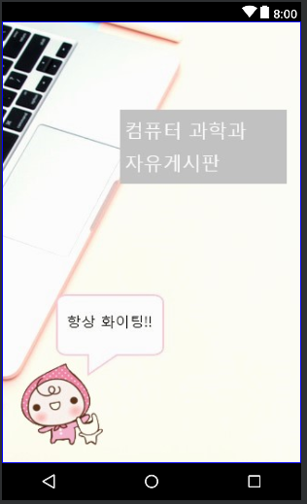
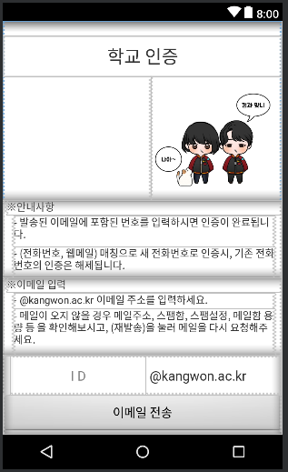
06 형상관리
앱 변천사 – ver4
인터페이스 수정
DB 연동 완료

Slide 20
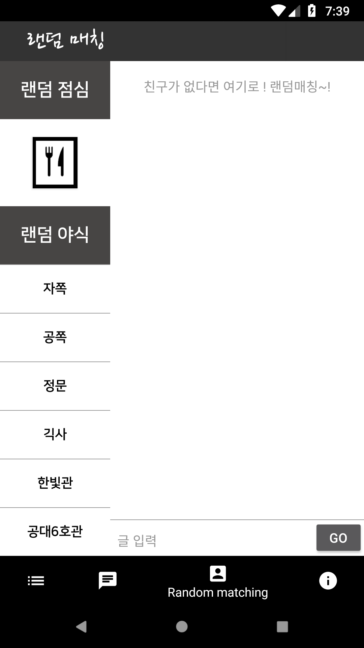
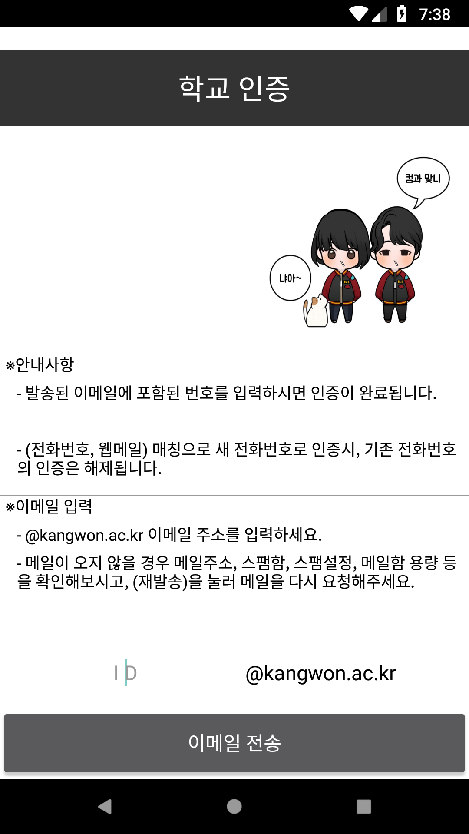
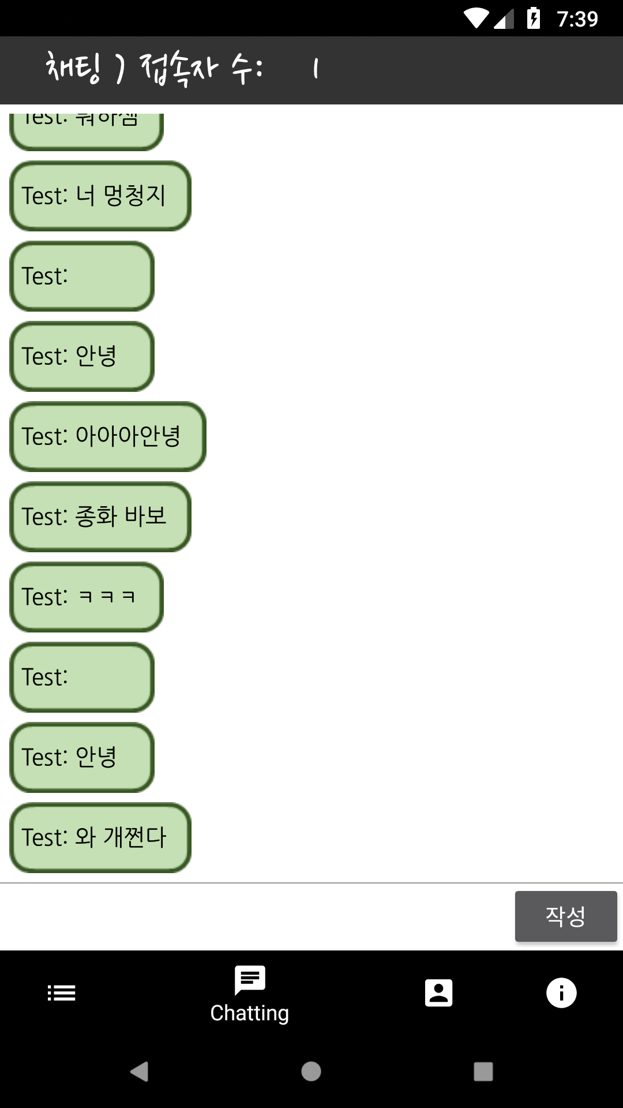
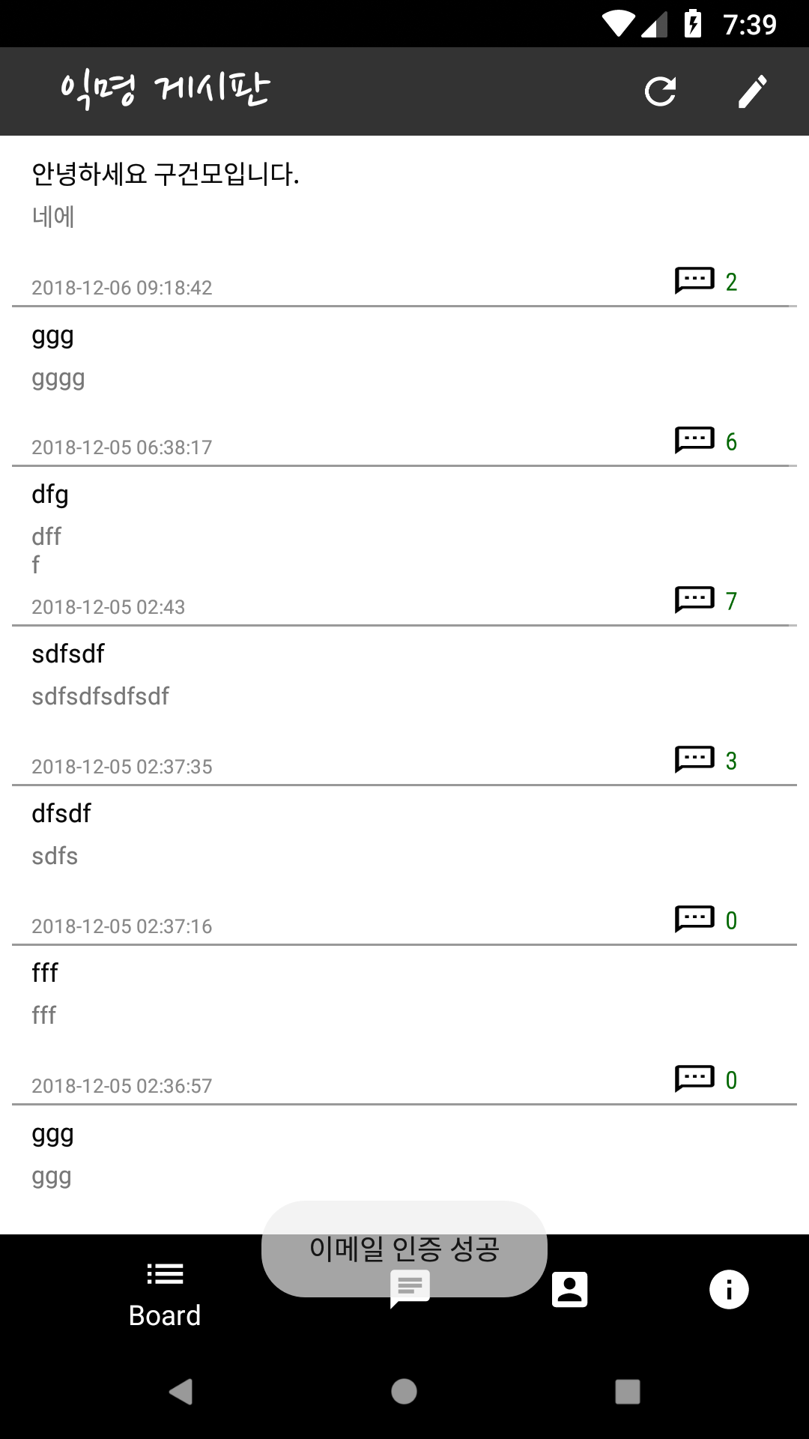
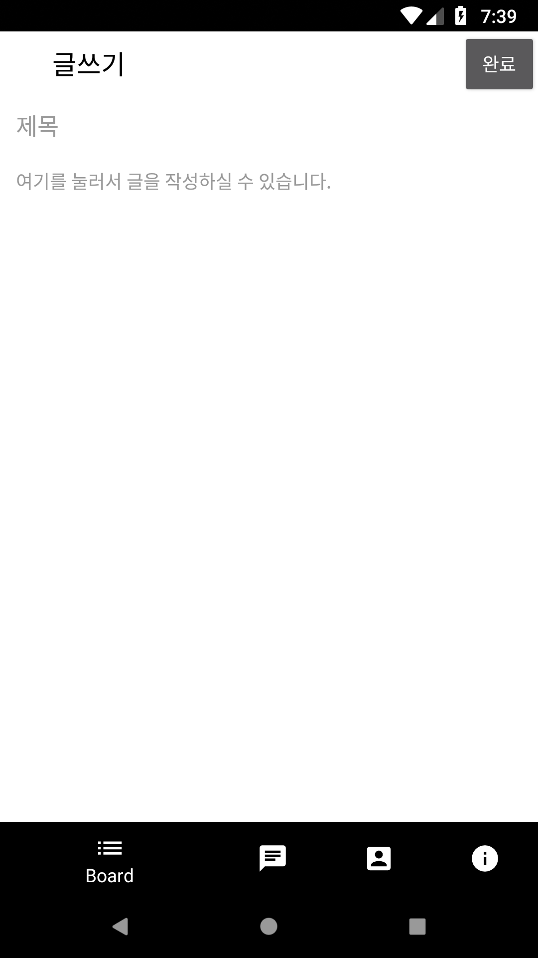
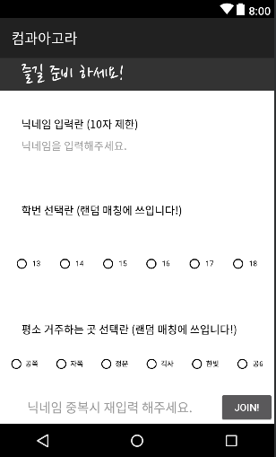
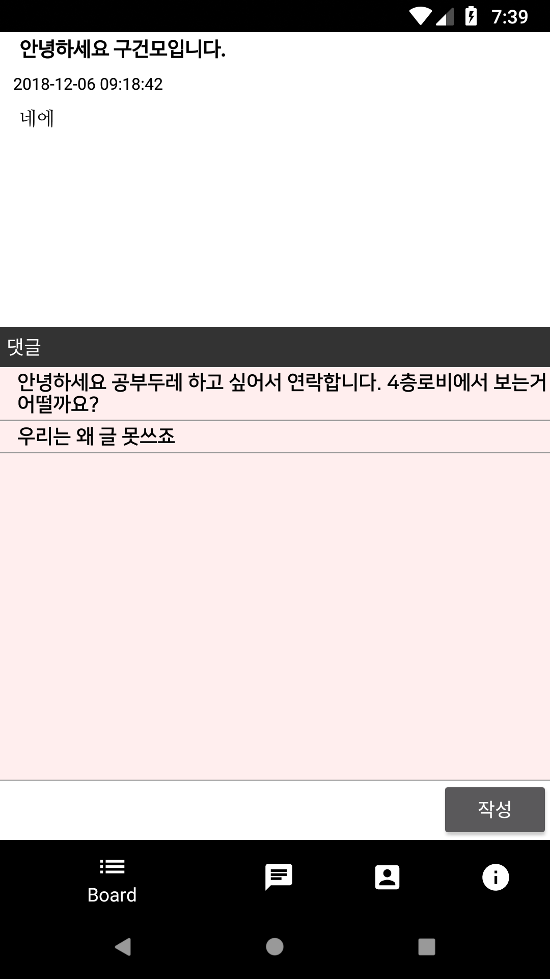
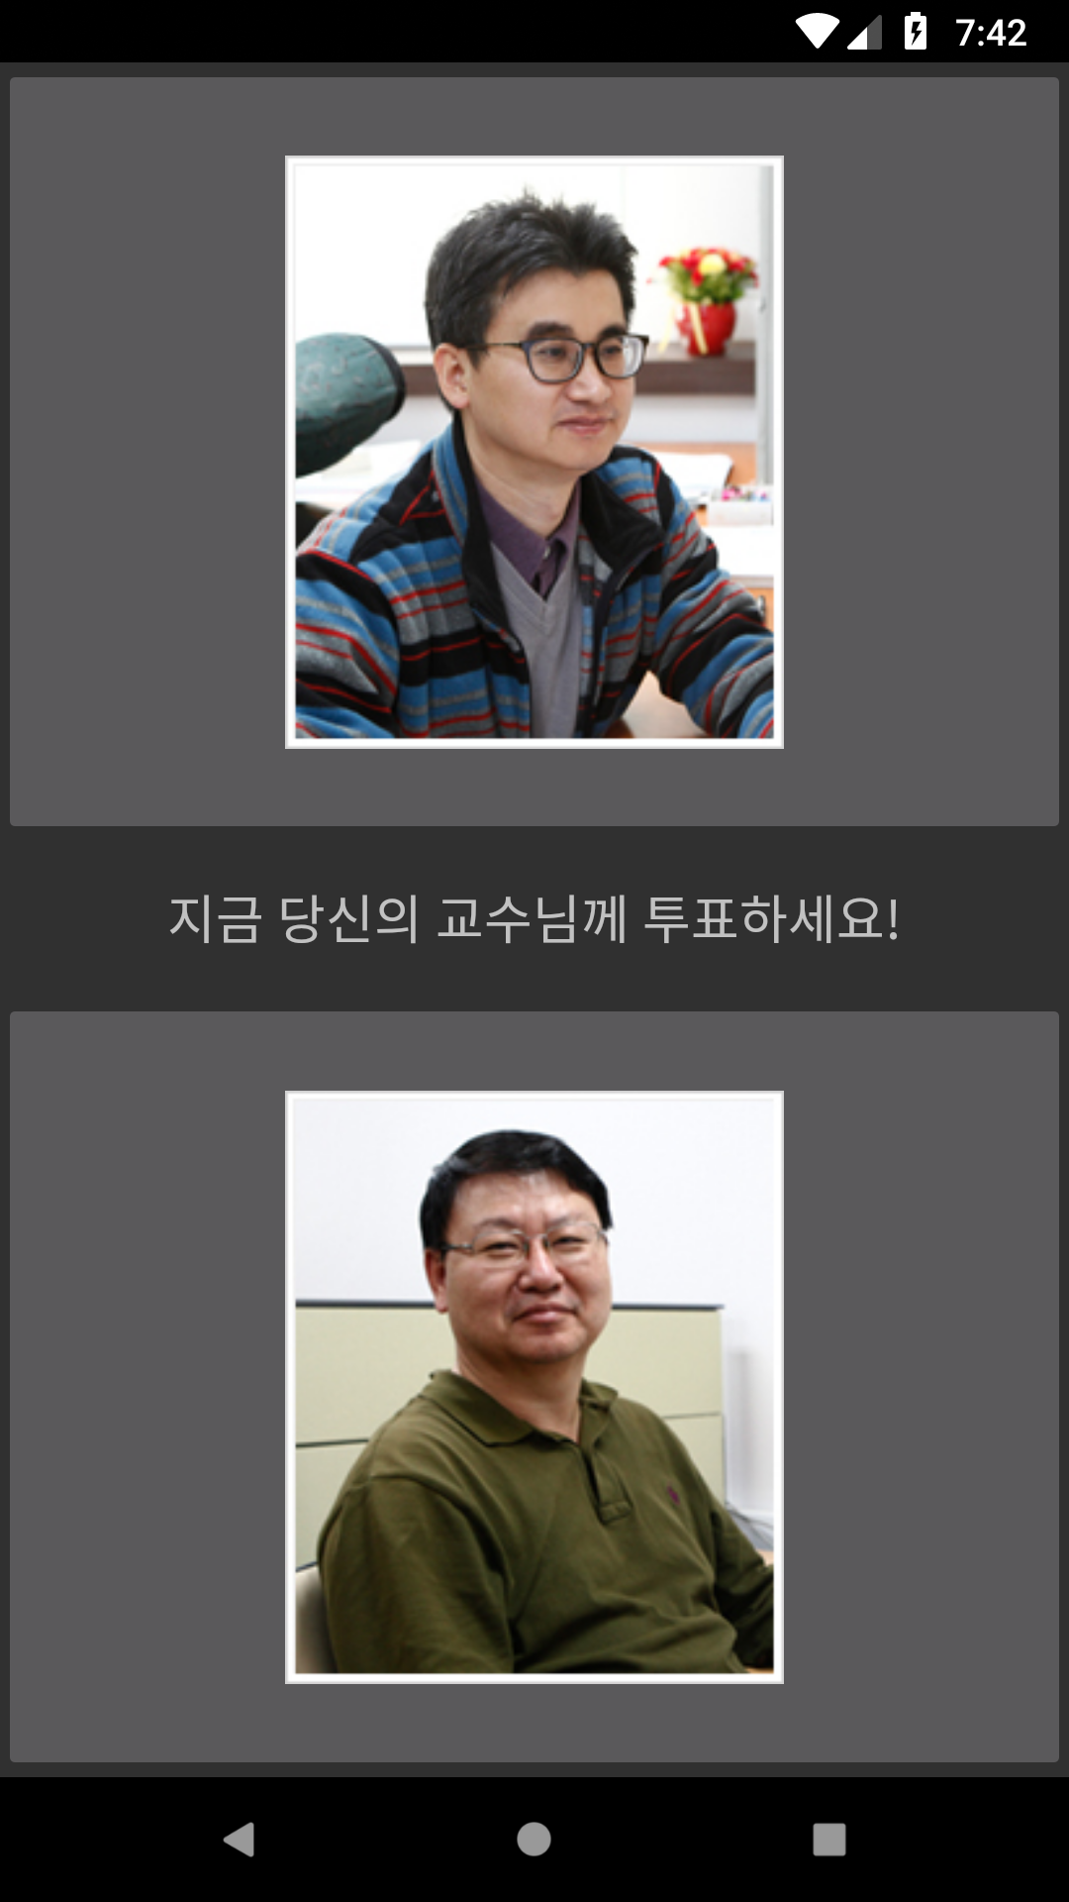
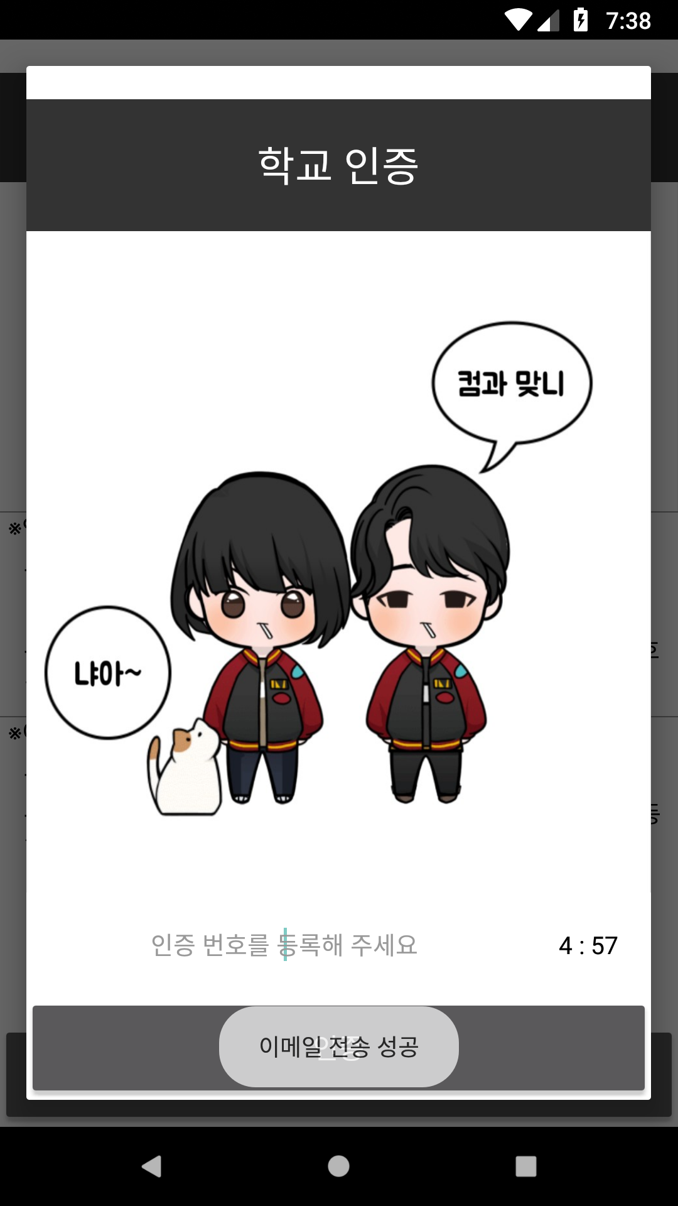
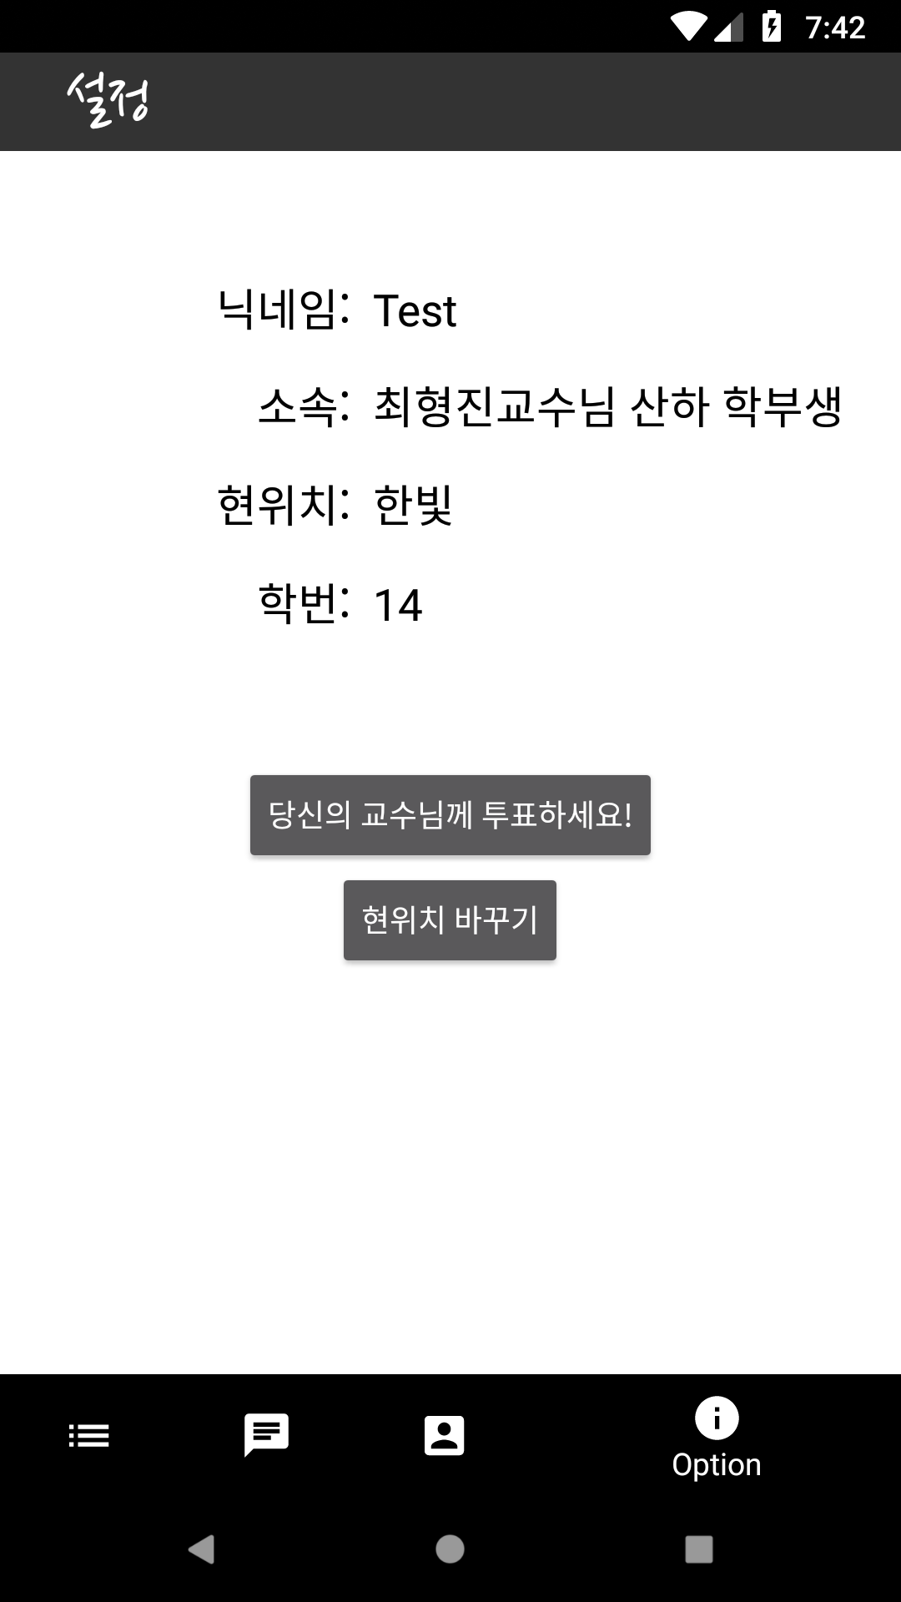
06 형상관리
앱 변천사 – ver5

Slide 21
06 형상관리
앱 변천사 – ver5
인터페이스 수정
채팅 기능 구현
푸시 알림 기능 구현
새로 고침 기능 구현
교수님 픽미 기능 구현
옵션 기능 구현
.
.
.
.

Slide 22
07 데모

Slide 23
08 향후 활동
점심 매칭 기능 구현
게시판 삭제, 수정 기능 구현
재미 기능 요소 추가
리팩토링
현 위치를 GPS기반으로 설정

Slide 24
Q & A

Slide 25
감사합니다.

Slide 26
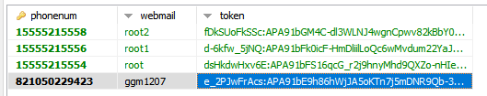


추가 자료
DB 릴레이션

Slide 27
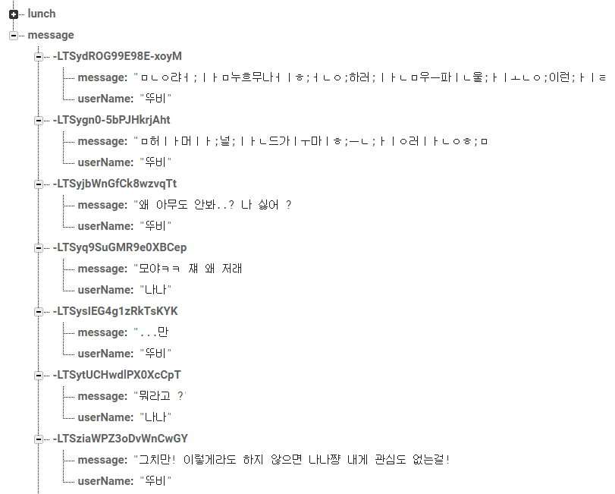
추가 자료
파이어베이스 JSON 트리

Slide 28
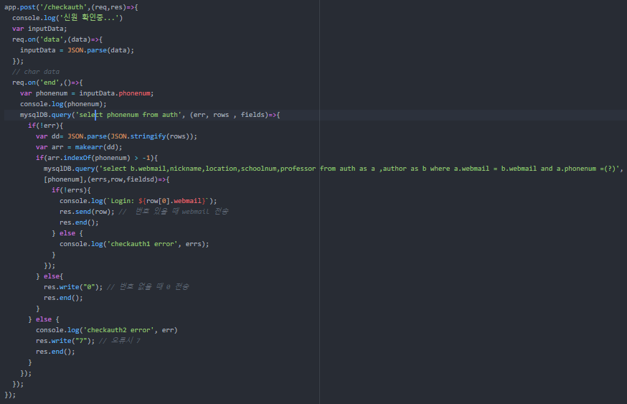
추가 자료
웹 서버 checkauth + 댓글 쿼리문

